Slide 1

现代密码学
计算机科学与技术学院
刘泽超

Slide 2
第五讲
密码学数论基础

Slide 3




第九章 密码学数学基础
密码学是一门交叉学科
数论、近世代数、概率论、组合数学、复杂性理论
掌握基础知识
基本概念、定理、算法
理解各种密码技术，了解密码算法的理论基础
第一部分 数论
数论是研究整数基本性质的一个数学分支
在许多密码体制中，都用到了整数的性质
RSA公钥密码：基于大整数分解的困难性
第二部分 近世代数（抽象代数）
近世代数主要研究集合及其上的运算，即代数系统
密码体制通常将操作定义在某个集合上

Slide 4




第九章 密码学数学基础
第一部分 数论
整数的整除
整数的同余
同余式
整数的原根与素性测试

Slide 5
第九章 密码学数学基础
第一部分 数论
整数的整除
整数的同余
同余式
整数的原根与素性测试

Slide 6
第九章 密码学数学基础
第一部分 数论
整数的整除
9.1.1 整除的概念、欧几里得除法
9.1.2 最大公约数、最小公倍数
9.1.3 广义欧几里得除法
9.1.4 算数基本定理、素数定理

Slide 7
第九章 密码学数学基础
第一部分 数论
整数的整除
9.1.1 整除的概念、欧几里得除法
9.1.2 最大公约数、最小公倍数
9.1.3 广义欧几里得除法
9.1.4 算数基本定理、素数基本定理

Slide 8






9.1.1 整除的概念
Definition 9.1.1 （整除，倍数，因数）
Theory 9.1.1 整除的性质（6 条）
Def. 9.1.2 （素数，合数）
The. 9.1.2 正合数 n 的大于 1 的最小正因数一定是素数 p ，且
p ≤ n
The. 9.1.3 （素数判别法则）设 n 是一个正整数，如果对所有小于等 于 n 的平方根的素数 p ，都有 p 不能整除 n，则 n 一定是素数。
【Eratosthenes 筛法】（一种寻找素数的确定性方法）
Example 9.1.1 求所有不超过 N = 100 的素数。
Coding（Homework 9-1）
The. 9.1.4 素数有无穷多个。

Slide 9
9.1.1 欧几里得除法
The. 9.1.5 （欧几里得除法 ）设 a，b 是两个整数，其中 b > 0，则存在唯一的 整数 q、r，使得
a = bq + r ， 0 <= r < b
Def. 9.1.3 （不完全商，余数）
Def. 9.1.4 （整数部分）设 x 是一个实数，称 x 的整数部分为小于或等于 x 的最 大整数，记为[x]。这时，有
[x] <= x < [x] + 1
The. 9.1.6 （欧几里得除法）设 a，b 是两个整数，其中 b > 0，则对任意正整数
c，存在唯一的整数 q、r，使得
a = bq + r ， 0 <= r < b + c
Def. （最小非负余数，最小余数，最大非正余数，最大负余数，绝对值最小值 余数）

Slide 10
第九章 密码学数学基础
第一部分 数论
整数的整除
9.1.1 整除的概念、欧几里德除法
9.1.2 最大公约数、最小公倍数
9.1.3 广义欧几里得算法
9.1.4 算数基本定理、素数基本定理

Slide 11

9.1.2 最大公因数、最小公倍数
Def. 9.1.5 （公因数，最大公因数，互素）设 a₁, ... , a_{n} 是 n 个（n >= 2）整数，若整数 d 是它们中每一个数的因数，那么 d 称为公因数。 如果整数 a₁, ... , a_{n} 不全为零，那么整数 a₁, ... , a_{n}的所有公因数中最 大的一个称为最大公因数，记为（ a₁, ... , a_{n} ）。特别地，当（ a₁,
... , a_{n} ）= 1 时，称 a₁, ... , a_{n} 互素或互质。
The. 9.1.7 设 a₁, ... , a_{n}是 n 个不全为零整数，则
（1） a₁, ... , a_{n} 与 |a₁|, ... , |a_{n}| 的公因数相同；
（2）（ a₁, ... , a_{n} ）= （|a₁|, ... , |a_{n}| ）。
The. 9.1.8 设 b 是任一正整数，则（0, b）= b。
The. 9.1.9 设 a, b, c 是三个不全为零的整数，如果 a = bq + c，其中 q
是整数，则（a, b）= （b, c）

Slide 12
第九章 密码学数学基础
第一部分 数论
整数的整除
9.1.1 整除的概念、欧几里德除法
9.1.2 最大公约数、最小公倍数
9.1.3 广义欧几里得算法
9.1.4 算数基本定理、素数基本定理

Slide 13
9.1.3 广义欧几里得除法
【算法】 （广义欧几里得除法，辗转相除法） 设 a, b 是任意两个正整数，记 r0 = a， r1 = b，
反复运用欧几里得除法，有
r0 = r1×q1 + r2，
r1 = r2×q2 + r3，
......
r_{n-2} = r_{n-1}×q_{n-1} + r_{n}，
r_{n-1} = r_{n}×q_{n} + r_{n+1}，
0 <= r2 < r1
0 <= r3 < r2
......
0 <= r_{n} < r _{n-1}
r_{n+1} = 0
经过有限步骤，必然存在 n，使得 r_{n+1} = 0
The. 9.1.10 设 a, b 是任意两个正整数，则（a, b）= r_{n}，其中 r_{n} 是广义欧几里得 除法中最后一个非零余数。
Coding（HW 9-2-1）：广义欧几里得除法（可输出中间计算过程）

Slide 14



9.1.3 广义欧几里得除法
“求两个整数的最大公因数”的过程
① 根据The. 9.1.7，将“求两个整数的最大公因数”转化为
“求两个非负整数的最大公因数”。
② 运用欧几里得除法，并根据The. 9.1.9，将“求两个正整 数的最大公因数”转化为“求两个较小非负整数的最大 公因数”。
③ 反复运用欧几里德除法，即广义欧几里得除法，将“求 两个正整数的最大公因数”转化为“求 0 和一个正整数 的最大公因数”。
④ 根据The. 9.1.8，求出两个正整数的最大公因数。
Coding（9-2-2）：求任意两个整数的最大公因数。
Eg. 9.1.3， Eg. 9.1.3

Slide 15




9.1.3 广义欧几里得除法
The. 设 a, b 是任意两个正整数，则存在整数s, t ，使得
（a, b）= sa + tb
Question 9-1：给定任意两个正整数a, b ，如何找到整数s, t ， 使得
（a, b）= sa + tb
回看“广义欧几里得除法”，从其过程中寻找方法。 ……
Eg. 9.1.5， Eg. 9.1.6
Coding（HW 9-3）：解决 Q 9-1

Slide 16
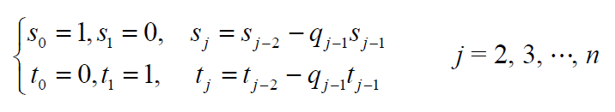
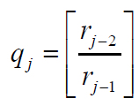
9.1.3 广义欧几里得除法
The. 9.1.11 （广义欧几里得除法）（解决 Q9-1的理论依据，并给出了计算过程） 设 a, b 是两个正整数，则
s_{n}a+ t_{n}b = 1 n = 1, 2, …
这里， s_{n} , t_{n} 可递归定义为
其中，
是广义欧几里得除法中的不完全商。
Eg. 9.1.7， Eg. 9.1.8 （先看实例，再回看算法描述）
当（a, b）= 1 时， The. 9.1.11的逆命题成立。

Slide 17


9.1.3 广义欧几里得除法
The. 9.1.12 整数 a, b 互素的充分必要条件是存在两个整 数 s, t ，使得
sa + tb = 1
求 n 个整数的最大公因数，可以用递归的方法，转化为 一系列求两个整数的最大公因数。
The 9.1.14，Eg. 9.1.9

Slide 18
第九章 密码学数学基础
第一部分 数论
整数的整除
9.1.1 整除的概念、欧几里德除法
9.1.2 最大公约数、最小公倍数
9.1.3 广义欧几里得算法
9.1.4 算数基本定理、素数基本定理

Slide 19
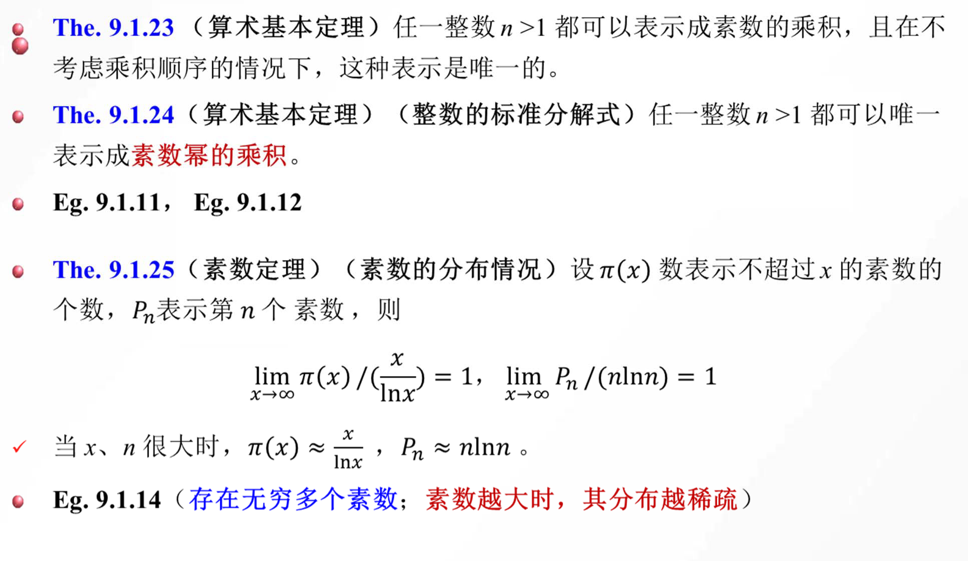
9.1.3 算术基本定理、素数定理

Slide 20
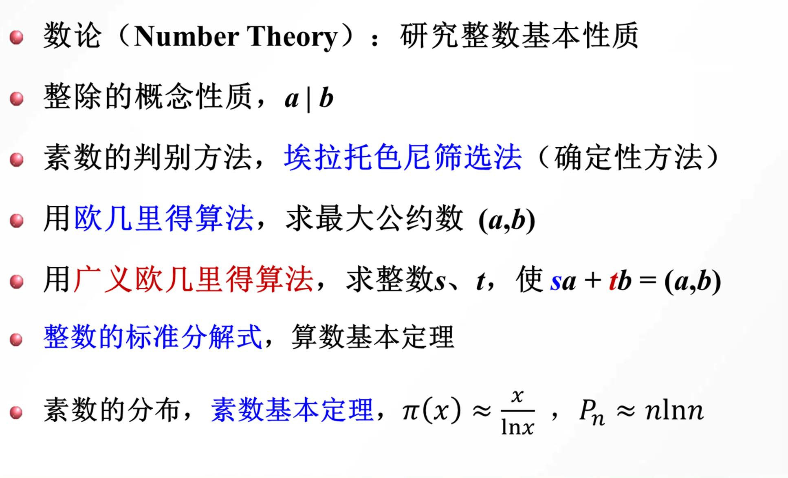
9.1 小结（模运算、整除）

Slide 21
第九章 密码学数学基础
第一部分 数论
整数的整除
整数的同余
同余式
整数的原根与素性测试

Slide 22
第九章 密码学数学基础
第一部分 数论
整数的同余
9.2.1 同余的概念、剩余类
9.2.2 欧拉定理、费马小定理
9.2.3 模重复平方计算法

Slide 23
第九章 密码学数学基础
第一部分 数论
整数的同余
9.2.1 同余的概念、剩余类
9.2.2 欧拉定理、费马小定理
9.2.3 模重复平方计算法

Slide 24




9.2.1 同余的概念、剩余类
通过同余关系对整数分类。同余在公钥密码学中有重要作用。
Def. 9.2.1 如果 m | a – b，称 a 与 b 模 m 同余，记为
a ≡ b ( mod m )
注意：a ≡ b ( mod m ) 与 a = b mod m 的区别。
The. 9.2.1 a ≡ b ( mod m ) 的充要条件是存在一个正整数 k，使得
a = b + km
The. 9.2.2 模m同余是等价关系（自反、对称、等价）。
The. 9.2.4 如果 a1 ≡ b1 ( mod m ), a2 ≡ b2 ( mod m ) ，则 a1 + a₂ ≡ b1
+ b2 ( mod m ), a1 b1 ≡ a2 b2 ( mod m )。
Eg.9.2.2（模幂运算的计算）

Slide 25
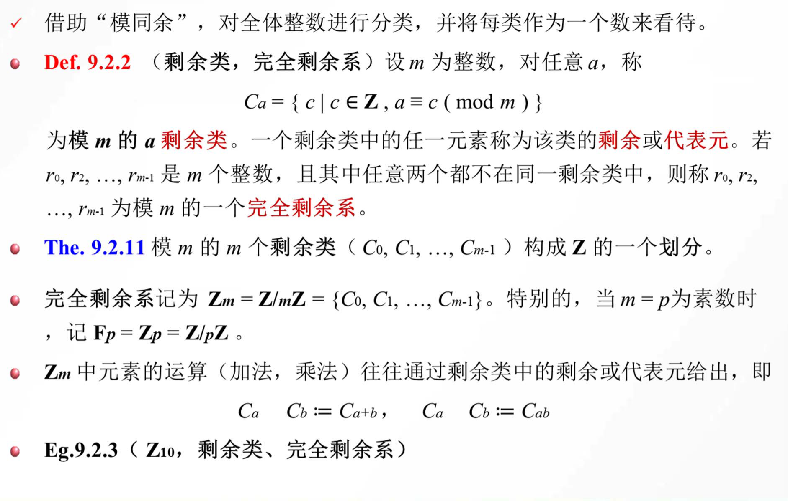

9.2.1 同余的概念、剩余类
⊕

Slide 26
9.2.1 同余的概念、剩余类
完全剩余系的判别和构造。
The. 9.2.12（判别）设 m 是一个正整数，则 m 个整数 r0, r2, …, rm-1 为模 m 个的一个完全剩余系的充要条件是它们模 m 两两不同余。 The. 9.2.13（构造）设 m 是一个正整数，a 是满足 (a, m) = 1 的整
数。若 k 遍历模 m 的一个完全剩余系，则 ak + b 也遍历模 m 的一 个完全剩余系。
The. 9.2.14 设 m1, m2 是两个互素的正整数，若 k1, k2 分别遍历 m1,
m2 的完全剩余系，则 m1 k2 + m2 k1 遍历模 m1m2 的完全剩余系。
Eg.9.2.5（ 完全剩余系）， Eg.9.2.6（两个模的完全剩余系）

Slide 27
第九章 密码学数学基础
第一部分 数论
整数的同余
9.2.1 同余的概念、剩余类
9.2.2 欧拉定理、费马小定理
9.2.3 模重复平方计算法

Slide 28
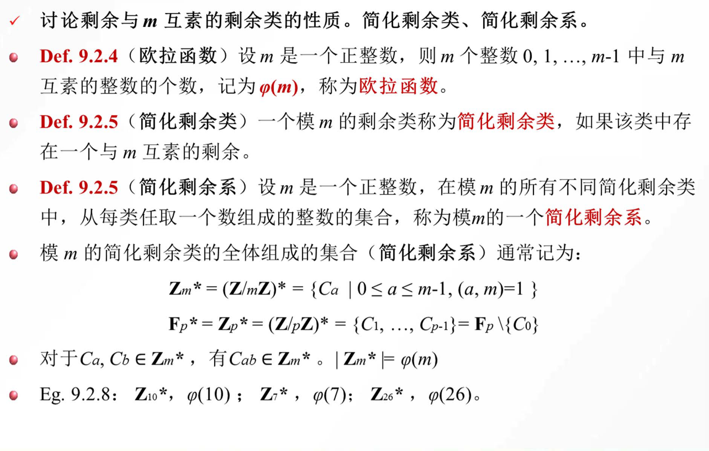
9.2.2 欧拉定理、费马小定理

Slide 29
9.2.2 欧拉定理、费马小定理
简化剩余系的判别和构造。
The. 9.2.16（判别）设 m 是一个正整数，若 r1, r2, …, rφ(m) 是φ (m) 个与
m互素的整数，且两两模 m不同余，则其是模 m 的一个简化剩余系。
The. 9.2.17（构造）设 m 是一个正整数，a 是满足 (a, m) = 1 的整数。 若 x 遍历模 m 的一个简化剩余系，则 ax 也遍历模 m 的一个简化剩余 系。
The. 9.2.19 设 m1, m2 是两个互素的正整数，若 k1, k2 分别遍历 m1, m2 的 简化剩余系，则 m1 k2 + m2 k1 遍历模 m1m2 的简化剩余系。
The. 9.2.18 设m 是一个正整数， a 是满足(a, m) = 1 的整数，则存在 唯一的整数 a’，0 < a’<m，使得 aa’ ≡ 1 ( mod m )。
a’ （a 的模 m 乘法逆元）可由广义欧几里得算法求得。

Slide 30



9.2.2 欧拉定理、费马小定理
欧拉函数的计算。欧拉定理、费马小定理。
φ (p) = p -1 ，p 为素数；φ (mn) = φ (m) φ (n)，( m, n) = 1。
The. 9.2.21 设整数 n 的标准分解式为
∏
α α α
n = p = p ☹p
1 k
p|n
1 k
则
ϕ (n) = n∏(1 − ¹ ) = n(1 − ¹ )☹(1 − ¹ )
p|n
p p₁ p_{k}
The. 9.2.21 （欧拉定理）设 m 是大于 1 的正整数，如果(a, m) = 1
，则 a^{ϕ ( m)} ≡ 1(mod m)。
The. 9.2.21 （费马小定理）设 p 是一个素数，则对任意整数 a， 有 a ^{p} ≡ a (mod p) 。
根据欧拉定理，可求 a 模 m 乘法的逆元，a⁻¹ = a^{ϕ ( m)-1} (mod m) 。

Slide 31
第九章 密码学数学基础
第一部分 数论
整数的同余
9.2.1 同余的概念、剩余类
9.2.2 欧拉定理、费马小定理
9.2.3 模重复平方计算法

Slide 32
9.2.3 模重复平方计算法
计算 b ^{n} (mod m)，其中 m 和 n 都为大整数。
递归计算：b ^{n} (mod m) ≡ (b ^{n-1} (mod m))·b (mod m)，n – 1次乘法。 模重复平方法（最多 2[log₂ n] 次乘法）：
① 将 n 写成二进制，n = n₀ + n₁2 + n₂2² + ⋯ + n_{k-1}2^{k-1} ，n_{i}∈{0,1}。
n
② 计算：b = b，
a ≡ b (mod m)
。
0
0 0
0
③
计算：b ≡ b² (mod m) ， a ≡ a
b^{ni} (mod m) ， i = 1, 2, ⋯, k-1。
i i−1 i
i −1 i
④ 输出：a_{k-1}
n n
2 n
2
k − 2
n
2
k −1
n
b ≡ b ⋅ (b ) ☹(b

^{b}k − 2
) ⋅ (b

^{b}k −1
) (mod m)
 
k − 2
k −1
0 1
^{a0}^{b}¹ 
a₁
 
ª^{k − 2} 
ªk −1

Slide 33



9.2 小结（同余）
模 m 同余关系：a ≡ b ( mod m ) ，等价关系
模 m 的 a 剩余类：Ca = {c | c∈Z, a ≡ c (mod m)}
模 m (素数 p) 的完全剩余系：Zm = { Ca | 0 ≤ a ≤ m-1}，
Zp（ Fp，GF(p) ）
模 m (素数 p) 的简化剩余系： Zm* = { Ca | 0 ≤ a ≤ m-1, (a, m) = 1}，
Zp*（ Fp* ）
欧拉函数： φ (m) = | Zm* | =
欧拉定理
费马小定理：
模重复平方法：求 b ^{n} ( mod m ) ，将 n 写成二进制，算法复杂度为
O (log₂n)
：

Slide 34
第九章 密码学数学基础
第一部分 数论
整除的整除
整数的同余
同余式
整数的原根与素性测试

Slide 35
9.3 同余式— 模 m 的 n 次同余式
模 m 情况下多项式（即同余式）的求解。
Def. 9.3.1 （模 m 的 n 次同余式，同余式的解，同余式的解数）设 m
是一正整数， f (x) 为多项式
f(x) = a_{n}x^{n} + a_{n-1}x^{n-1} + ⋯ + a₁x + a₀
其中a_{i} 是整数，则
f(x) ≡ 0 (mod m) （9.3.1）
称为模 m 同余式。若 a_{n} ≡/ 0 (mod m)，则 n 称为f(x) 的次数，记为
deg f。同余式（9.3.1）又称为模m的n次同余式。如果整数 a 使得f(a)
≡ 0 (mod m)成立，则称 a 为同余式（9.3.1）的解，且满足 x ≡ a (mod
m) 的所有整数都是同余式（9.3.1）的解。因此，同余式（9.3.1）的 解 a 通常写成
x ≡ a (mod m)

Slide 36
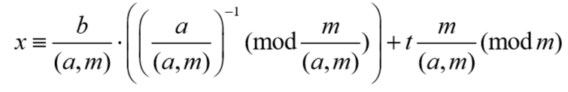

9.3 同余式— 一 次同余式
Def. 9.3.2 设 m 是一个正整数， a 是一整数，如果存在整数 a’，使得
aa’ ≡ 1 ( mod m )
则 a 称为模 m 的可逆元， a’ 称为 a 模 m 的逆元，记为a’ = a ⁻¹ ( mod m ) 。
运用广义欧几里得除法，可求a 模 m 的逆元。
The. 9.3.4 设 m 是一正整数，则整数 a 是模 m 简化剩余的充要条件是整数 a 是模 m 可逆 元。
The. 9.3.1 （一次同余式解存在的充要条件）设 m 是一正整数，a 是不能整除 m 的整数
，则一次同余式
ax ≡ b (mod m) （9.3.2）
有解的充要条件是 (a, m)|b。并且，当有解时，其解数为 d = (a, m)。
The. 9.3.3 （一次同余式的解系） 同余方程（9.3.2）的全部解为
一次同余式 ax ≡ b (mod m) 的求解。Eg. 9.3.2：33x ≡ 22 (mod 77 ) 。

Slide 37
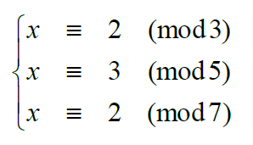
9.3 一次同余式组（中国剩余定理（CRT））
一次同余式组的求解。
源于：《孙子算经》，“物不知数”问题。
今有物不知其数，三三数之剩二，五五数之剩三，七七数之剩二， 问物几何？
答案：二十三。解答过程为：“三三数之剩二”对应于一百四十，“ 五五数之剩三”对应于六十三，“七七数之剩二”对应于三十，再减 去二百一十，即得物之数二十三。
将“物不知数”问题用同余式组表示就是：

Slide 38
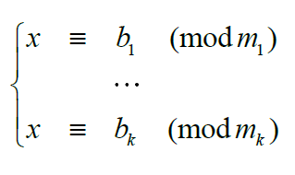

9.3 一次同余式组（中国剩余定理（CRT））
The. 9.3.5 （中国剩余定理）设 m1 ,…,mk 是 k 个两两互素的正整数
，则对任意整数 b1 ,…,bk ，同余式组
有唯一解
其中
Eg. 9.3.2 （“物不知数”问题）今有物不知其数，三三数之剩二，五 五数之剩三，七七数之剩二，问物几何？

Slide 39





9.3 同余式— 二次同余式（平方剩余）
二次同余式的求解
Def 9.3.3 设 m 是正整数，若同余式
有解，则 a 称为模 m 的平方剩余（或二次剩余）；否则，a 称为 模 m 的平方非剩余（或二次非剩余）。
Eg. 9.3.6：模 7 的平方剩余、模 7 的平方非剩余。答案：平方剩余
：1,2,4 ；平方非剩余：3,5,6。
Eg. 9.3.7：求满足方程 y ² ≡ x ³ + x + 1 (mod 7) 的所有点。答案：
(0,1)，(0,6)，(2,2)，(2,5)。

Slide 40



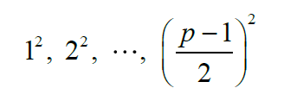
9.3 同余式— 模素数 p 的平方剩余（欧拉判别法则）
模素数 p 的平方剩余的判定，即模素数 p 的二次同余式的求解
（9.3.7）
The. 9.3.7 （欧拉判别法则）设 p 是素数，(a, p) = 1，则
（1）a 是 p 的平方剩余的充要条件是
（2）a 是 p 的平方非剩余的充要条件是
并且当 a 是 p 的平方剩余时，同余式（9.3.7）恰有二解。
The. 9.3.8 若 p 是奇素数，则 p 的简化剩余系中，平方剩余与平方非剩余的个数均为
(p-1)/2 ，且(p-1)/2 个平方剩余与序列
中的一个且仅一个数同余。
Eg. 9.3.6（Con.）：模 7的平方剩余为1,2,4 ， 1,2,4 的平方根都有两个，分别是1,6、3,4
、2,5。p =7，(p-1)/2=3。1²、2²、 3² 分别与模7的三个平方剩余为 1、4、2 模7同余。

Slide 41
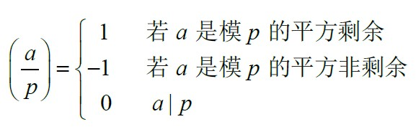
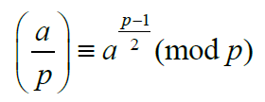
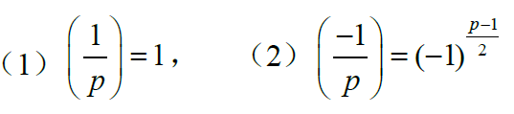
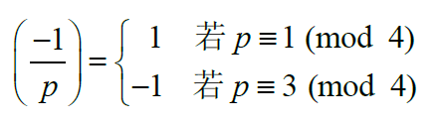
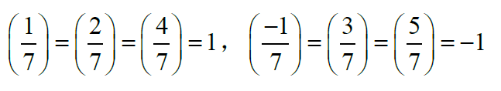
9.3 同余式— 模素数 p 的平方剩余（勒让德符号）
Def. 9.3.4 （勒让德符号）设 p 是素数，勒让德（Legendre）符号定义为：
The. 9.3.7 （欧拉判别法则，勒让德符号形式）设 p 是奇素数，则对任意整数 a
推论1 设 p 是奇素数，则
推论2 设 p 是奇素数，则
Eg. 9.3.9

Slide 42

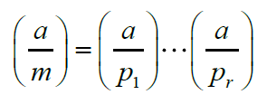
9.3 同余式— 模奇数 m 的平方剩余（雅克比符号）
Def. 9.3.5 （雅克比符号）设 m = p₁ … p_{r} 是奇素数的乘积，对任意 整数 a，雅克比（Jacobi）符号定义为：
雅克比符号为-1，可判定 a 是模 m 的平方非剩余；雅克比符号为
1，却不能判定 a 是模 m 的平方剩余。
算法：雅克比符号的计算（IEEE P1363 附录A）
IEEE P1363 ：Standard Specifications For Public-Key Cryptography
（ http://grouper.ieee.org/groups/1363/ ）
在大素数生成算法中，经常用到勒让德符号和雅克比符号。

Slide 43



9.3 小结（同余式）
模 m 的 n 次同余式（定义）：
f(x) = a_{n}x^{n} + a_{n-1}x^{n-1} + ⋯ + a₁x + a₀ ≡ 0 ( mod m )
模 m 的一次同余式（求解）：a x ≡ b ( mod m ) 模 m 的一次同余式组（求解）：中国剩余定理 模 m 的二次同余式： x² ≡ a ( mod m )
模 m 的平方（二次）剩余（判别）：欧拉判别法则、勒 让德符号（模素数 p），雅克比符号（模奇数 m）

Slide 44
第九章 密码学数学基础
第一部分 数论
整除的整除
整数的同余
同余式
整数的原根与素性测试

Slide 45
9.4.1 整数的原根 — 指数
n 次同余式： x^{n} ≡ a (mod m)。
使 a ^{n} ≡ 1 (mod m) 成立的最小正整数 n ？
Def. 9.4.1 设 m > 1 是整数，a 是与 m 互素的正整数，则使得
a ^{e} ≡ 1 (mod m)
的最小正整数 e 称为 a 对模 m 的指数（或阶），记作ordm(a)。如果 a
对模 m 的指数是 φ(m) ，则称 a 为模 m 的原根（或本原元）。
Eg. 9.4.1-3：a 模7、模14、模15的指数，模7、模14、模15的原根。 The. 9.4.1 设m >1是整数，a是与m互素的整数，则整数d 使得 a^{d} ≡ 1 (mod m) 成立的充要条件是ordm(a) | d。
推论1 设m > 1是整数，a 是与m 互素的整数，则 ordm(a) | φ(m) 。
Eg. 9.4.4：5 模17的指数， ord17(5) = 16 = φ(17)，5是模17的原根。

Slide 46
9.4.1 整数的原根 — 原根
The. 9.4.3 设 m > 1 是整数，a 是与 m 互素的正整数，则
_{1= a} 0_{，a，⋯ ，a} ord_{m}(a)-1
模 m 两两不同余。特别地，当 a 是模 m 的原根，即ordm(a) = φ(m) 时，这φ(m) 个数
1= a ⁰，a，⋯ ，a ^{φ(m)-1}
组成模 m 的简化剩余系，即 Zm* = { 1= a ⁰，a，⋯ ，a ^{φ(m)-1} }。 Eg. 9.4.5 整数 5^{k}（k= 0, 1, ⋯, 15）组成模17的简化剩余系。
The. 9.4.5 推论 （原根结构）设m >1是整数，g 是模m的原根， d ≥0 为整数，则
g ^{d} 是模 m 的原根当且仅当 (d, φ(m)) = 1。
The. 9.4.6 （原根个数）设m >1是整数，如果模 m 的原根存在，则有φ(φ(m))个 不同的原根。
Eg. 9.4.8（模17的所有原根） φ(17) = 16，φ(φ(17)) = 8，5,5³, 5⁵, 5⁷, 5⁹, 5¹¹, 5¹³, 5¹⁵

Slide 47

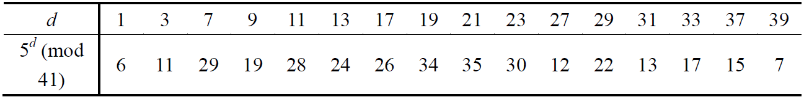
9.4.1 整数的原根 — 原根
模 m 的原根存在的条件？模 m 的原根的计算方法？
The. 9.4.13 设 p 是奇素数，则模 p 的原根存在。
The. 9.4.17（原根存在定理）设 m >1 是整数，模 m 的原根存在的充要条件是 m = 2, 4, p^{α}, 2p^{α} ，其中 p 是奇素数。
The. 9.4.18 （原根计算方法）设m >1是整数， φ(m) 的所有不同的素因数是q₁ , ⋯, q_{k} ，则 g
是模 m 的一个原根的充要条件是
Eg. 9.4.12：求模 m=41 的所有原根。
（1） 根据The. 9.4.18，找出一个原根 g。φ(41) = 40 =2³×5，40/2=20，40/5=8；只需找到 g ， 使 g²⁰, g⁸ 模41不同余于1；可知，g = 6 为模41的一个原根。
（2）根据The. 9.4.6，可知模 41 共有 φ(φ(41)) = φ(40) =16 个原根。根据The. 9.4.5推论，所有原 根为 g ^{d} (mod m)，其中 g = 6，m =41，d 满足(d, φ(m))，即d 为 Z40* ={1, 3, 7, 9, 11, 13, 17,
19, 21, 23, 27, 29, 31, 33, 37, 39}中的元素。结果如下：

Slide 48
9.4.2 素性测试 —费马素性测试
埃拉托色尼筛选法（平凡除法）（The. 9.1.3），是产生素数的确定性方法，但 此方法不适合产生大素数，如 512 位素数。
利用素数的性质，给出概率素性测试方法。如果一个大数可以通过检测，则可 以很大的概率相信此大数是素数。
费马小定理（ The. 9.2.24），给出了整数 n 是素数的必要（非充分）条件
b ^{n-1} ≡ 1 (mod n) （9.4.1）
其中，b 为任意整数。
The. 9.4.19 设 n 是奇合数，如果有一个整数 b，(b, n) = 1，但 b 不满足同余式（
9.4.1），则模 n 的简化剩余系中，至少有一半的数不满足同余式（9.4.1）。
解释：对于随机选取的整数 b，(b, n) = 1，如果 b 不满足同余式（9.4.1），则 n 是合数；如果 b 满足同余式（9.4.1），则 n 是合数的可能性小于1/2，即则 n 是 素数的可能性大于1/2。

Slide 49
9.4.2 素性测试 —费马素性测试
费马素性测试算法
给定奇整数，n ≥ 5 和安全参数 t。（ n、t 为算法输入）
随机选取整数 b ，2 ≤ b ≤ n-2。
计算 g = (b, n)，如果 g ≠ 1，则 n 为合数，结束。
计算 r = b ^{n-1} (mod n)，如果 r ≠ 1，则 n 为合数，结束。
如果不是上述情况，则 n 可能为素数。
重复上述过程 t 次。
如果每次都得到“n 可能为素数”，则 n 为素数的概率为1- (1/2^{t})。

Slide 50
9.4.2 素性测试 — Solovay-Strassen 素性测试
欧拉判别法则（ The. 9.3.8），给出了奇数 n 是素数的必要（非充分）条件
n−1
⎛ b ⎞ ≡
b ² (mod n)
⎜ ⎟
⎝ n ⎠
其中，b 为任意整数。
The. 9.4.19 设n 是一个奇合数，如果有一个整数 b，(b, n) = 1，但 b 不满足同余式（9.4.2）
，则模 n 的简化剩余系中，至少有一半的数不满足同余式（9.4.2）。
Solovay-Strassen 测试算法
给定奇整数，n ≥ 3 和安全参数 t。（ n、t 为算法输入）
随机选取整数 b ，2 ≤ b ≤ n-2。
计算 g = (b, n)，如果 g ≠ 1，则 n 为合数，结束。
n−1
计算 r = b ² (mod n) ，如果 r ≠ ± 1，则 n 为合数，结束。
_{j =} ⎛ b ⎞
（4）计算雅克比符号 ⎜ _{n} ⎟ ，如果 j ≠ i，则 n 为合数，结束。
⎝ ⎠
如果不是上述情况，则 n 可能为素数。
重复上述过程 t 次。
如果每次都得到“n 可能为素数”，则 n 为素数的概率为1- (1/2^{t})。

Slide 51
9.4.2 素性测试 — Miller-Rabin 测试
利用 1 模素数的平方根为 ± 1，通过逐次开方，设计一个素性测试方法。
Def. 9.4.3 设n ≥ 3是一个奇整数。设 n -1 = 2^{s}m，其中 s 是非负整数，m > 0是奇整数。设 1 ≤ b ≤ n-1。如果
b ^{m} ≡ (mod n)
或者存在 r，0 ≤ r ≤ s-1，使得
r
b^{2 m} ≡ −1 (mod n)
则称 n 通过以 b 为基的 Miller-Rabin 测试。
The. 9.4.21 设 p 是一个奇素数，如果正整数 b 与 p 互素，则 p 一定通过以 b 为基的
Miller-Rabin 测试。
The. 9.4.22 设 n 是一个奇合数，则至多有(n-1)/4 个 b， 1 ≤ b ≤ n-1，使得 n 通过以 b
为基的Miller-Rabin 测试。
Miller-Rabin 测试已列入IEEEP1363 附录和 NIST 数字签名标准（DSS，FIPS186-4，
http://csrc.nist.gov/groups/ST/toolkit/digital_signatures.html）的附录。

Slide 52
9.4.2 素性测试 — Miller-Rabin 测试
Miller-Rabin素性测试算法
给定奇整数，n ≥ 3 和安全参数 t。（设 n -1 = 2^{s}m，s ≥ 0 整数，m 奇整数）
随机选取整数 b，2 ≤ b ≤ n-1；
令 r = 0，计算 z = b ^{m} (mod n)；
如果 z = 1，± 则 n 可能为素数，转（8）；
如果 r = s - 1，则 n 是合数，结束；
令 r = r + 1，z = z² (mod n)；
如果 z = n-1，则 n 可能是素数，转（8）；
（7）转（5）；
（8）重复上述过程 t 次。
如果每次都得到“n 可能为素数”，则 n 为素数的概率为1- (1/4^{t})。

Slide 53



9.4 小结（原根、素性测试）
a 对模 m 的指数（或阶）
ordm(a) ，ordm(a) | φ(m)
模 m 的原根（或本原元）
原根的个数： φ(φ(m))
原根的存在性： m = 2, 4, p^{α}, 2p^{α} ，其中 p 是奇素数
原根的结构： g 是原根， 则 g ^{d} 是原根当且仅当 (d, φ(m)) = 1
原根可生成简化剩余系： Zm* = {1= g ⁰，g，⋯ ，g ^{φ(m)-1}}
素性测试
费马素性测试：利用费马小定理
Solovay-Strassen 素性测试：利用欧拉判别法则
Miler-Rabin 素性测试：利用“1模素数的平方根为正负1”

